Slide 1
基于KB的问答系统
组队成员：

Slide 2
大纲​​
part1、项目工作
part2、不足改进

Slide 3
part1：项目工作的介绍

Slide 4
项目工作
1、金融知识图谱的构建
网页信息到可导入neo4j的csv文件
可导入neo4j的csv文件到neo4j知识图谱
2、问答系统的构建
用户问题清洗
实体抽取
属性映射
查询语句cql
语言润色

Slide 5
1. 金融知识图谱的构建

Slide 6
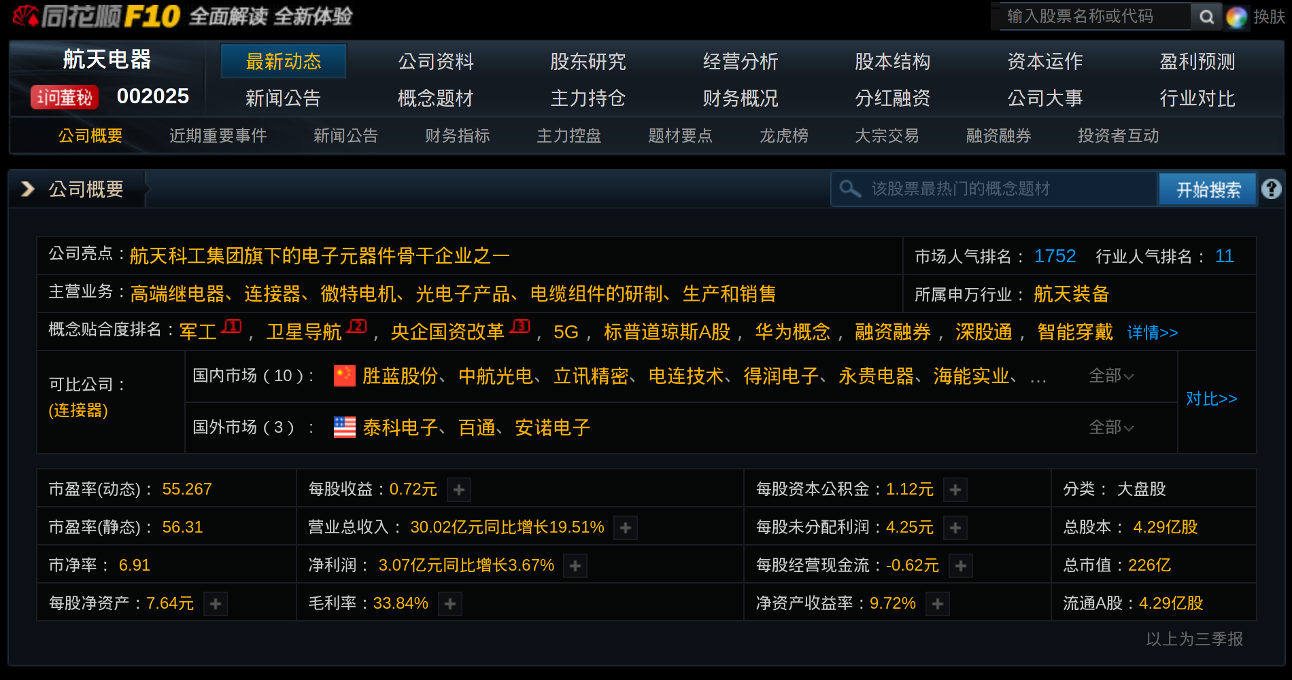
1.1网页信息到可导入neo4j的csv文件
我们选择了金融网站同花顺F10, 该网站记录了上市公司的各种信息，如图所示：
Notes:
通过对该网页的爬虫，再用BeautifulSoup去解析其内容，挖掘出相关的数据。

Slide 7
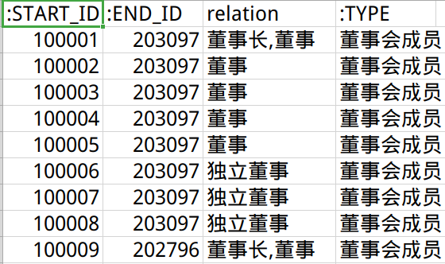
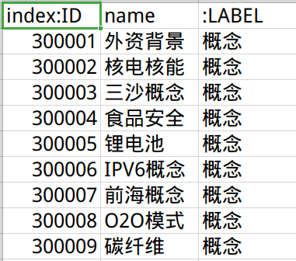
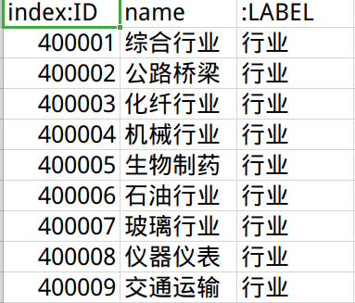
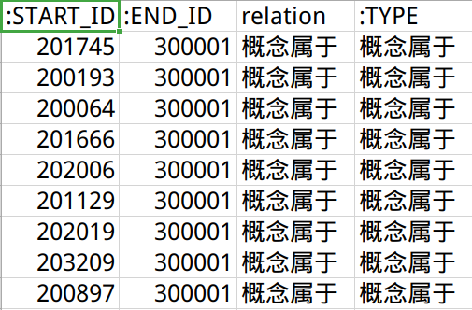
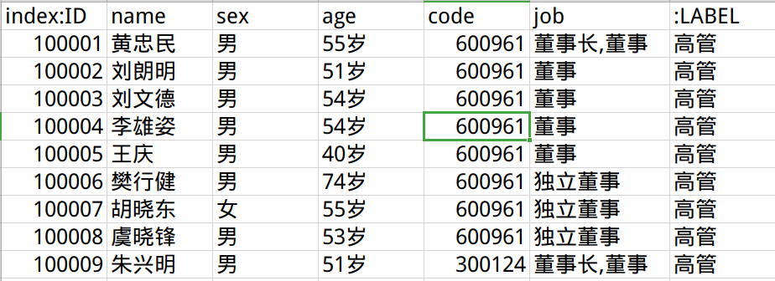
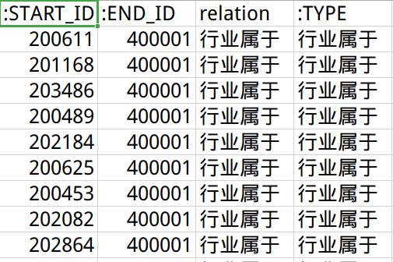
1.1网页信息到可导入neo4j的csv文件 通过网络爬虫，我们可以得到4个结点文件和3个关系文件——分别为高管、企业、概念、行业结点文件和董事会成员、行业属于、概念属于关系文件

Slide 8
1.2可导入neo4j的csv文件到neo4j知识图谱
(1)首先将得到的csv文件统一放入neo4j的安装目录下的import目录
(2)然后命令行进入neo4j安装目录下的bin目录，输入命令
neo4j-admin import --mode=csv --database=mygraph2.db --nodes ../import/concept.csv --nodes ../import/executive.csv --nodes ../import/industry.csv --nodes ../import/stock.csv --relationships ../import/executive_stock.csv --relationships ../import/stock_concept.csv --relationships ../import/stock_industry.csv

Slide 9
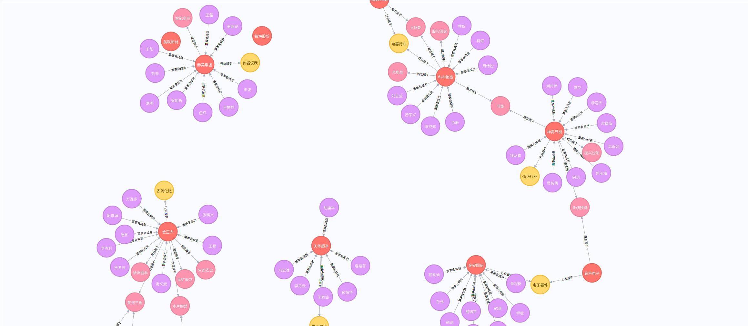
1.2可导入neo4j的csv文件到neo4j知识图谱
最终得到的金融知识图谱如图所示

Slide 10
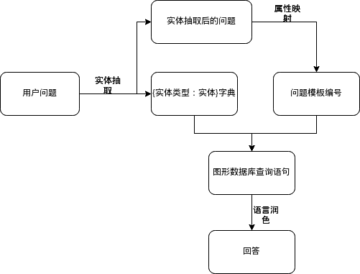
2. 建立问答系统

Slide 11
2.1、用户问题清洗
用户的输入的问题总是会有很多的"杂质",比如一些不必要的标点符号等等，会影响后面的处理，所以我们需要进行清洗得到干净的问题。
例如：用户输入的问题“华为，是什么？”清洗后得到“华为是什么”

Slide 12
2.2、实体抽取
实体抽取采用先向jieba分词导入自定义词典再进行词性标注的方法。
(1)对于建立的金融知识图谱，其关键实体一般为高管、企业、概念、行业，于是将前面得到的可导入的csv文件中的所有的高管、企业、概念、行业抽取出来，分别给予ne、ns、nc、ni词性，进而得到mydict.txt自定义词典，然后导入jieba分词中。
(2)使用jieba分词工具的词性标注方法得到{实体类型:实体}字典和实体抽取后的问题。 若问题中有包含自定义词典中的实体，就会被标记为ne、ns、nc或ni词性，我们将该词性和对应的实体存入字典中，再将原先的问题中的关键实体用词性替换，得到抽取后的问题序列。下面举一个具体的例子：
问题“华为是什么”会被jieba分词词性标注为为[('华为', 'ns'), ('是', 'v'), ('什么', 'r')], 进而我们得到字典{'ns', 华为} 和 实体抽取后问题 “nr 是 什么”

Slide 13
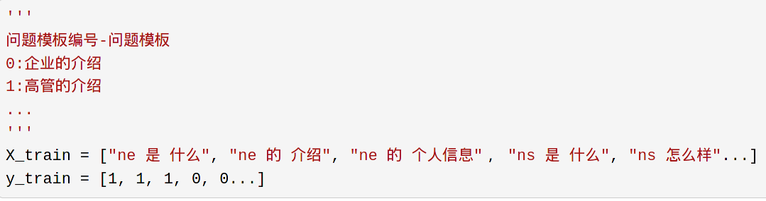
2.3、属性映射
接下来需要将是实体抽取后的问题映射到具体的问题模板(编号)，我们采用分类的方法
(1)首先建立训练集, X_train是问题，y_train是对应的问题模板编号，训练集如下图所示
(2)接下来对X_train中的每一个数据进行文本特征的提取，我们使用了sklearn中的tfidvectorizer文本特征处理器，将字符串转化为数字向量
(3)将特征提取后的训练集输入分类器中进行训练得到(问题-问题模板编号)分类器, 在这里我们使用贝叶斯分类器来进行分类

Slide 14
2.4、查询语句cql
前面我们得到了问题模板编号和字典{实体类型：实体}，下面就可以用它们来得到相应的查询语句cql。
2.5、语言润色
最终将查询到结果进行整合、润色就可以得到答案

Slide 15

最后用一张实例图来总结以上的流程

Slide 16
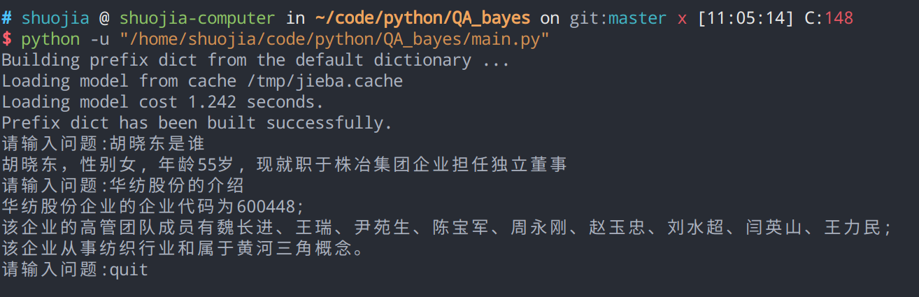
项目效果展示

Slide 17
Part2：不足和改进

Slide 18
不足和改进
不足1：实体抽取缺少灵活性，项目采用的jieba词性标注来抽取实体的方法，一个前提就是问题的关键实体必须在自定义的词典中并且要一模一样，然而很多不同名称的实体其实指向同一个实体,我们却将他们看做不同的实体。 改进:使用实体链接的方法将不同名称的实体映射到同一个实体。通过词的相似度计算，在自定义词典中找到最相近的词作为实体。在网上了解到BERT+CRF的命名实体识别的效果比较好，也可以尝试。 不足2：图形数据库的建立的比较简单 改进：使用一些好的技术来建立更大更复杂的知识图谱
不足3：该系统进行属性映射方法，我们需要手动建立训练集来进行分类，当问题变得复杂，这项工作将变得费时费力，同时问题的回答范围由自己建立的问题模板的数量决定，具有一定的局限性。 改进：从网络上了解到可以通过关键实体得到一个子图，然后再子图中寻找与问题最匹配的答案（进行相似度计算）。

Slide 19
谢谢大家

